Slide 1
Тур в Антарктиду
Подготовил ученик 7 класса Г
МАОУ «Гимназия № 139»
Приволжского района города Казани
Дзамуков Савелий

Slide 2
Тур в Антарктиду!!!
Самый странный и суровый континент на Земле — белоснежная Антарктида. Несмотря на адские холода, суровый ветер и практически полное отсутствие растительности, даже здесь есть место для жизни. А уж местные пейзажи с полярным сиянием и колючими вершинами гор порой настолько красивы, что захватывает дух даже у самого большого циника.

Slide 3
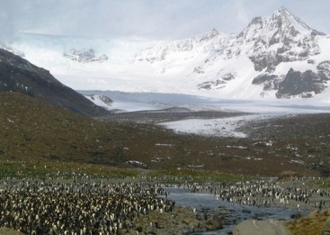
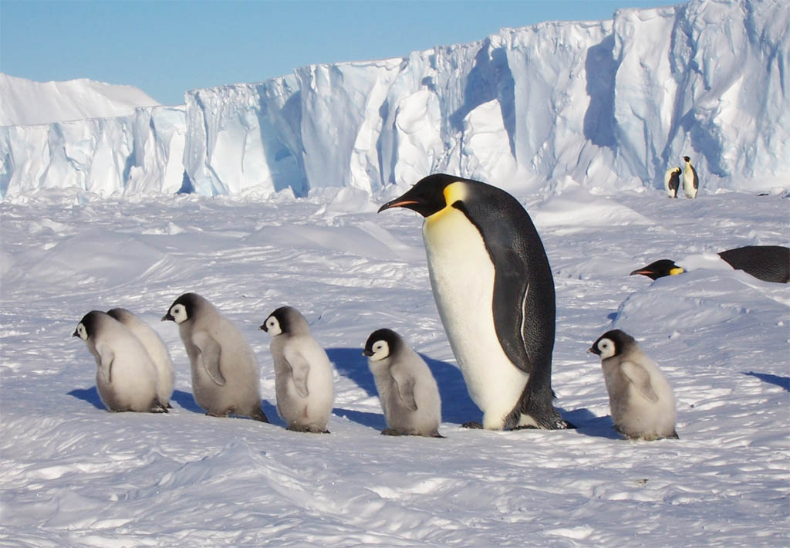
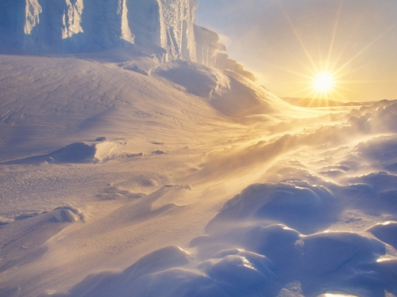
Знаете ли вы, где находится самая большая пустыня на Земле? Вы конечно же скажете, что это пустыня Сахара, и будете не правы. Антарктида – является настоящей пустыней, несмотря на то, что покрыта огромным слоем льда – этот лед лежит уже очень-очень давно. Удивительно, не правда ли? Материк Антарктида – край вечной зимы. Самый южный юг.

Slide 4
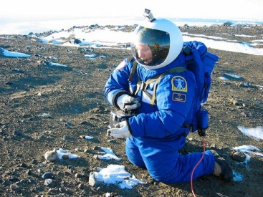
Антарктида
1. Сегодня я хочу показать все поездки в Антарктиду.
2. Мы покажем вам маршрут смотря от вашего выбора.
3. И расскажем вам занимательные истории про это материк
4. Мы уточним все денежные вопросы.

Slide 5
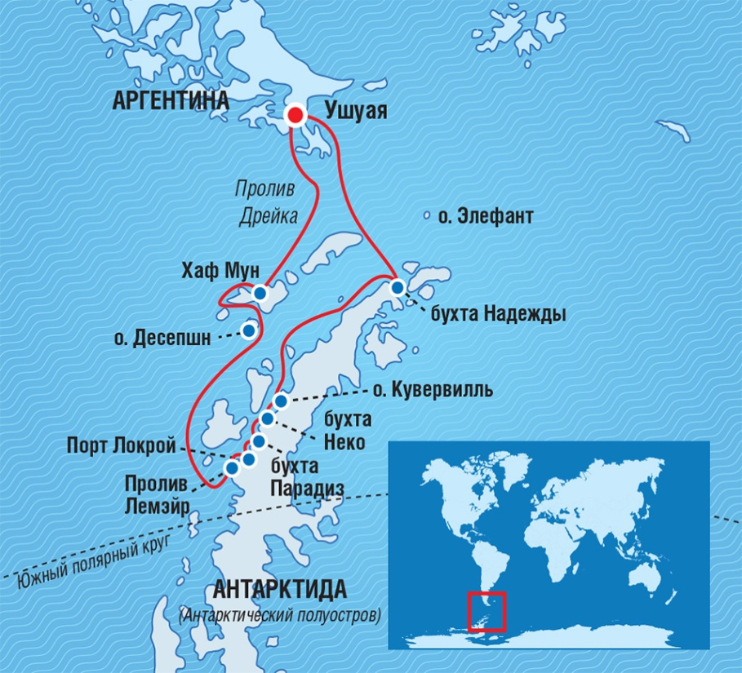
Поездки
1.Антарктида:русская группа
1)У будет 8 остановок.
2)В плавание мы будем с 3.12.14-3.02.15
3)Вся еда будет за наш счёт.
4)Во время путешествия
Мы посетим станцию
,,Дружба”.
От 8885 USD
http://www.youtube.com/watch?v=xvTmC4DngbU

Slide 6
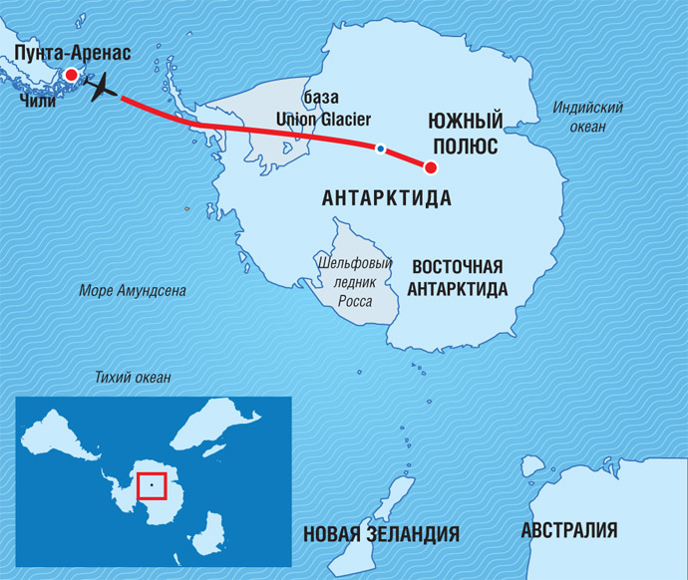
2.Южный полюс.
Мы предлагаем вам варианты покорения Южного полюса от перелета на самолёте до прохождения на лыжах.
1)У нас будет 1 остановка.
2)Продолжительность поездки 7-14 дней.
3)Еда за ваш счёт
Стоимость зависит
от вашего выбора
http://www.youtube.com/watch?v=n4xjruFkPo8

Slide 7
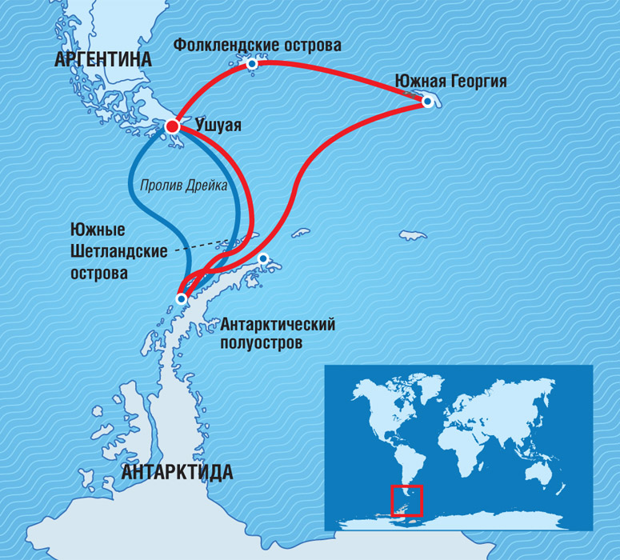
В Антарктиду из Южной Америки.
Этот вид круиза предлагает исследовать наиболее доступную часть континента.
1)У нас будет 5 остановок
2)в плавание мы будем с 5.04.15-25.05.15
3)Вся еда будет за нас счёт.
4)Во время путешествия
Мы посетим станцию
,,Мак-Мердо”.
От 1800 USD
http://www.youtube.com/watch?v=xvTmC4DngbU

Slide 8
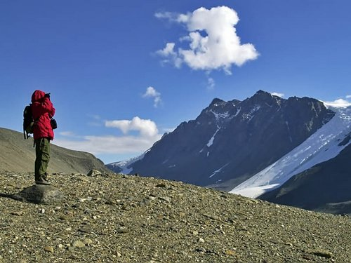
4.Авиаперелёты в Антарктиду
Заменив морской переход в Антарктиду перелетом, вы сможете сэкономить до 100 часов. При этом поездка останется такой же занимательной.
Время перелета 5-17 дней.

Slide 9
Спасибо за внимание:

